Slide 1

ESCUELA SUPERIOR POLITÉCNICA AGROPECUARIA DE MANABÍ MANUEL FÉLIX LÓPEZ
CARRERA DE COMPUTACIÓN
TRABAJO DE EXPOSICIÒN
TEMA:
MODELOS DE PROCESOS DESCRIPTIVOS
AUTORAS:
CINTYA P. ALVAREZ MOREIRA
DENNY M. COBEÑA BRAVO
MARJORIE S. KUFFO ZAMBRANO…

Slide 2
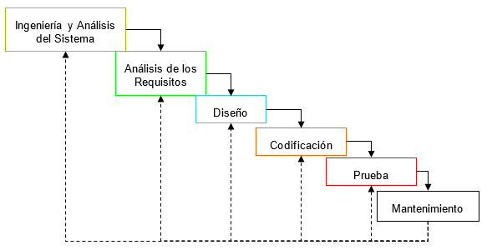
Modelo de Cascada
Es conocido también como modelo de desarrollo clásico. Este modelo coloca las actividades estructurales una a continuación de la otra siguiendo un flujo descendente en el proceso.

Slide 3

FASES
1.- Análisis de Requisitos
2.- Diseño del Sistema
3.- Codificación
4.- Pruebas
5.- Verificación
6.-Mantenimiento

Slide 4
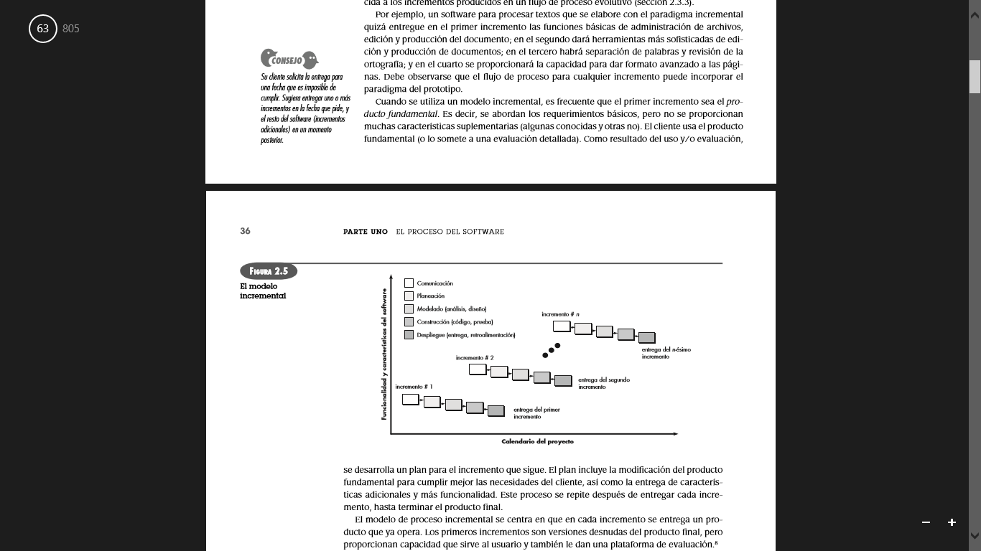
Modelo de Proceso Incremental
Se trata de un modelo de proceso que aplica secuencias lineales en forma escalonada a medida que el calendario de actividades va avanzando. Cada secuencia lineal produce un incremento de software susceptible de entregarse de manera parecida a los incrementos producidos en un flujo de proceso evolutivo.

Slide 5

Modelo de Proceso Evolutivo
Este modelo también se lo conoce con el nombre de modelo iterativo dado que el software cambia y mejora en cada una de las iteraciones que se realizan. Se diferencia del modelo incremental porque en este se deben de tener todos los requisitos desde el principio, mientras que en el modelo iterativo prevé el descubrimiento de nuevos requisitos a lo largo del desarrollo

Slide 6
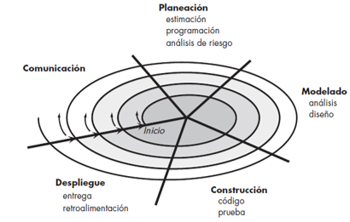
Modelo de Proceso Espiral
Este modelo mezcla los paradigmas del modelo de cascada y el modelo evolutivo u iterativo. Cada iteración dentro del espiral realiza las fases del modelo de cascada pero en cada una de las iteraciones se pueden desarrollar prototipos para identificar las necesidades del cliente e incorporar nueva funcionalidad en las iteraciones siguientes.

Slide 7
GRACIAS

